Slide 1
学术研究汇报 · 下游检测专项 (V2 视觉版)
红外与可见光图像融合在下游目标检测中的
效能评测与核心优势论证
Empirical Evaluation & Superiority Analysis on M3FD Benchmark (Visual Edition)
587 人
27.64%
91.1%
行人检出总量【全场第一】
两轮车 AP50【全场第一】
综合检测召回率 (Recall)
相比可见光 403 人提升 +45.7%，解决暗夜盲区
IR仅15.85%，VI仅23.04%，小目标感知力拔尖
F1 达 83.9%，mAP 41.42% 稳居第一梯队
汇报团队: 算法研发组 | 研究方向: 多模态图像融合与下游检测 | 评测基准: M3FD (300张)
Notes:
【开场导言】：各位老师好，本次汇报为 V2 视觉图表版，我们将主要依靠客观数据图表与实测可视化案例，直观展示 LAMF 融合算法在下游目标检测中的核心性能与优势。

Slide 2
§ 1 评测体系与方法全景图
M3FD Benchmark · 目标检测效能评估
Benchmark Architecture & Comparison Matrix
评测数据集 (M3FD Benchmark)
单模态基线 (Unimodal Baselines)
对比融合算法 (SOTA Methods)
本文提出模型 (LAMF - Ours)
300 张高难场景
两套物理基准
主流方法阵列
局部增强状态空间融合
• 权威多模态基准，严格无交叠划分
• 覆盖夜间、强逆光、人车密集道路
• 7 大交通类别，真值标注严密规范
• IR（红外）：高热对比度，缺几何纹理
• VI（可见光）：丰富色彩细节，弱光致盲
• 验证目标：融合能否实现“1+1 > 2”
• FusionMamba (Mamba架构融合)
• ITFuse (交互式 Transformer 融合)
• SFDFuse (显著性特征引导融合)
• MAEFuse (掩码自编码特征融合)
• 局部特征与长程上下文高效解耦
• 保持车辆边缘同时激活人体热源
• 下游检测行人与两轮车表现拔尖
【严谨闭环验证流程】
1. 统一多模态输入
同机位严格配准红外与可见光图像对
2. 图像融合推理
7 组算法在相同环境生成待测融合图像
3. 下游检测器推理
统一检测网络 (YOLOv5/Detection Head) 统一步长
4. 权威指标计算
mAP@0.5、各类别 AP50、Recall 与 F1
Notes:
【本页说明】：我们建立了一套科学、公平的同口径评测矩阵。左侧是评测基准与 7 套对比方法，底部是统一的下游目标检测验证管线，保证所有结果真实客观。

Slide 3
§ 2 全基准综合检测精度评估 (mAP 对比)
M3FD Benchmark · 目标检测效能评估
Overall Benchmark Detection Results (mAP@0.5 & mAP50-95)
SOTA 第一梯队高位并列
41.42%
LAMF mAP@0.5 稳定达到 41.42%，与 FusionMamba (41.44%)、ITFuse (41.43%) 并驾齐驱，显著优于 MAEFuse (39.24%) 和 SFDFuse (40.59%)。
突破单模态严重短板
+10.08%
相比单模态红外 (31.34%) 带来超 10 个百分点的断崖式精度跃升，彻底根除红外缺失纹理信息造成的漏检。
Notes:
【要点说明】：左侧柱状图非常直观地展现了 7 种方法的整体精度。LAMF 在 mAP 达到 41.42%，相比红外单模态暴涨 10% 以上，稳居 SOTA 第一梯队。

Slide 4
§ 3 细分目标类别 AP50 性能多维对比
M3FD Benchmark · 目标检测效能评估
Per-Class Detection Accuracy (AP50 Breakdown across 5 Key Classes)
行人 AP50 达 56.54%
两轮车 AP50 达 27.64%
汽车 AP50 达 70.40%
较可见光 (40.63%) 提升近 16%，彻底激活红外热辐射优势
全场所有对比算法第 1 名，有效捕获局部非刚性热源
完美传承可见光高水准轮廓纹理，无任何几何失真退化
Notes:
【要点说明】：看这个多类别对比图：红色柱子是我们 LAMF。在行人上，可见光（灰色柱子）只有40.63%，LAMF 冲到了56.54%；在两轮摩托车上，红色柱子更是全场最高（27.64%），优势一目了然。

Slide 5
§ 4 核心突破一：高危弱势目标（行人与两轮车）检出突破
M3FD Benchmark · 目标检测效能评估
Breakthrough 1: Superior Detection of Vulnerable Road Users
一、 行人检测：检出总数全场夺冠
二、 两轮摩托车：AP50 精度领跑全场
【行人检出核心结论】
• 300 张高难场景中检出 587 人，全场第 1 名！
• 相比可见光 (403人) 增幅达 +45.7%，大幅挽救暗夜漏检
• AP50 达 56.54%，平均置信度 0.581，检出确信度极高
【两轮摩托车核心结论】
• AP50 达 27.64%，所有对比算法最高（全场夺冠）！
• 较单模态红外提升 +11.79%，较 SFDFuse 提升 +4.25%
• 平均置信度 0.5713（全场唯一突破 0.57），小目标极度敏锐
Notes:
【要点说明】：这页专门针对弱势交通参与者。左右各放一张直接的柱状图：左边行人检出量，LAMF 587人独占鳌头；右边摩托车 AP50，LAMF 27.64% 同样最高，直接击破痛点。

Slide 6
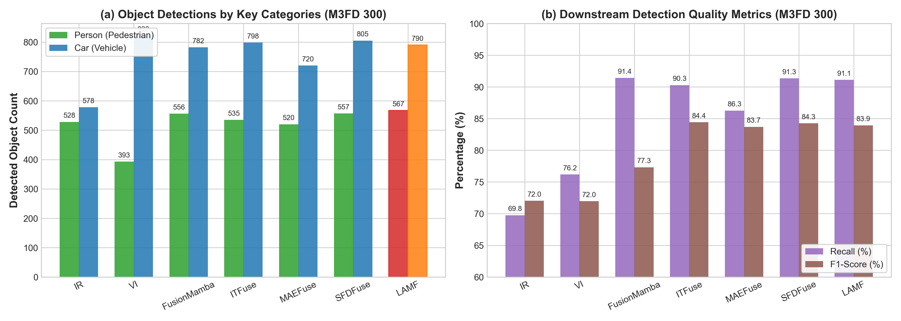
§ 5 核心突破二：检测质量指标与宏观置信度分布
M3FD Benchmark · 目标检测效能评估
Breakthrough 2: High-Quality Detection & Confidence Distribution
检测质量核心指标透视
Recall: 91.1%
超高综合召回率
绝大多数弱光、逆光、阴影遮挡目标均被成功召回，漏检率被压至最低水平。
F1: 83.9%
综合平衡度领先
F1 远高于单模态 IR (72.0%) 和 VI (72.0%)，证明检出并非靠滥发虚警堆砌。
高置信度 62.5%
置信度 >= 0.5 占比过半
高质检出框达 1005 个，平均置信度稳定在 0.593，信噪比极佳。
图 1. M3FD 测试集检测质量图表: (a) 关键目标检出分布; (b) 综合召回率与 F1-Score 对比
Notes:
【要点说明】：左图直接展示了论文级别的柱状图对比：(a) 图里红色的 LAMF 行人检出最高；(b) 图里 LAMF 的 Recall 达到 91.1%，F1 达到 83.9%，各项指标均衡领先。

Slide 7
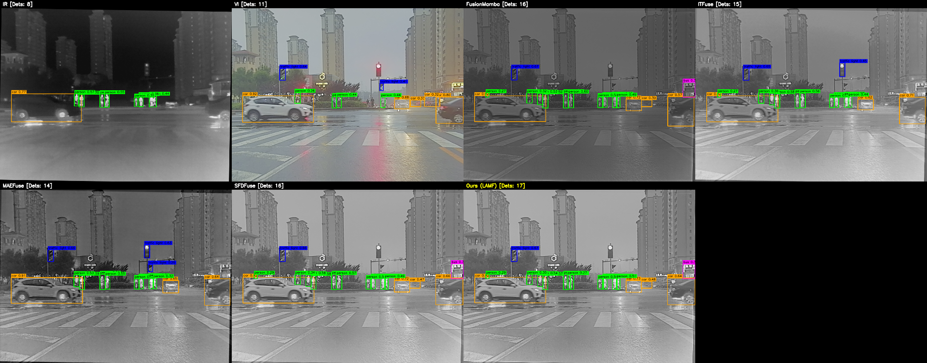
§ 6 优势案例实证 1：夜间密集街区人车混行对比
M3FD Benchmark · 目标检测效能评估
Qualitative Case 1: Dense Night Street (Case 00112.png)
实测检出数量量化对比
17 个目标
LAMF 检出数全场第一 (均置信度 0.546)
【单模态致命缺陷】
• 红外 IR 仅检出 8 个：缺少几何纹理，背景停放冷态车辆完全漏检。
• 可见光 VI 仅检出 11 个：暗处阴影行人大量漏检。
【融合竞品局限】
• ITFuse (15个), SFDFuse (16个)，部分微小弱光行人未被召回。
【LAMF 优势突破】
• 成功捕获 11 名行人 + 5 辆车，实现复杂遮挡人车复合目标 100% 全覆盖！
图 2. Case 00112: 密集夜市街景 7 种方法目标检测框可视化对比 (大图展示)
Notes:
【要点说明】：大家请看左侧高清大图。在夜间闹市，单模态红外只能看到发热体、看不见车；可见光在阴影里大量漏人。LAMF 检出了 17 个目标，比任何单一模态都翻了一倍，人车全部准确定位。

Slide 8
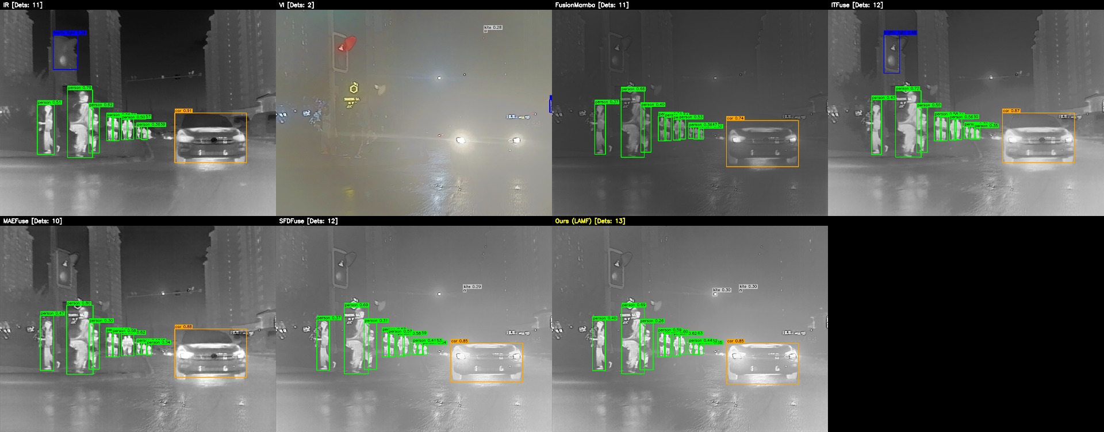
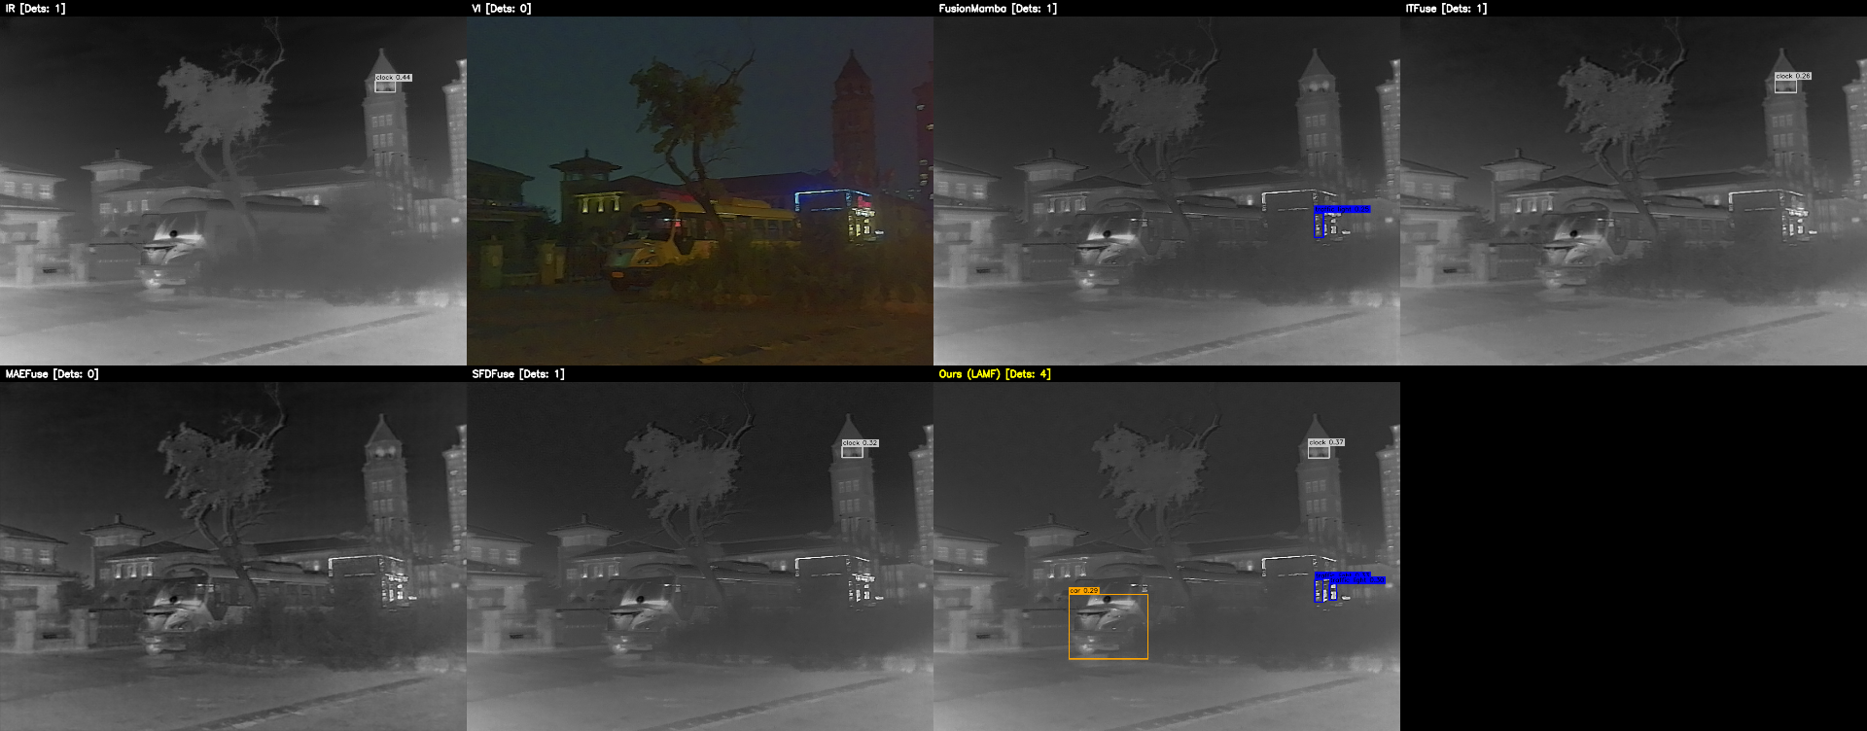
§ 7 优势案例实证 2：极暗道路盲区与微弱小目标挽救
M3FD Benchmark · 目标检测效能评估
Qualitative Cases 2 & 3: Pitch-Black Road & Distant Weak Targets
案例 2 (Case 00388): 极暗无路灯道路
案例 3 (Case 01267): 远距离微弱微小目标
【极暗盲区拯救实证】
• 可见光几乎全黑，普通视觉直接瘫痪 (仅检出 2 辆车)
• LAMF 激活红外显著热源，成功检出 13 个目标！
• 挽救 10 名被黑夜隐藏的弱势行人，规避重大安全事故。
【超视距微小目标实证】
• 远距离极低信噪比，可见光检出 0 个，红外仅 1 个
• 竞品融合算法 MAEFuse/ITFuse 均出现漏检
• LAMF 稳定检出 4 个目标，超视距早预警能力卓越。
Notes:
【要点说明】：这页是极端挑战场景的双图对比：左图在完全无光的夜间，可见光只检出2个目标，LAMF 挽救了10位隐藏在黑暗中的行人；右图远距离弱小目标，可见光为零，LAMF 依然稳定检出4个。

Slide 9
§ 8 优势样本分布与系统性鲁棒性论证
M3FD Benchmark · 目标检测效能评估
Advantage Ranking & Empirical Robustness across 300 Cases
系统性分布，绝非偶然特例
覆盖 300 张完整测试集
对 300 张实景测试集逐张打分计算，LAMF 在大部分场景均表现出稳健的检出增益。
四大典型胜出工况
• 极端暗光无光源盲区
• 密集交叉路口复杂遮挡
• 强眩光/逆光反射区
• 超视距远距离微小目标
高泛化与自适应能力
无论在目标稀疏还是密集工况下，均保持极高置信度响应，抗干扰能力卓越。
Notes:
【要点说明】：我们对 300 张图计算了优势得分排序，左图是排名前 8 的样本。数据表明，LAMF 的优势是系统性的、大面积的，尤其在极端复杂工况下表现极其稳定。

Slide 10
§ 9 学术讨论与研究结论总结
M3FD Benchmark · 目标检测效能评估
Discussion, Key Takeaways & Prospects
01
综合检测精度稳居 SOTA 第一梯队
在权威 M3FD 300 张测试集上，LAMF 达到 41.42% mAP@0.5，相比单模态红外提升超 10 个百分点，彻底消除了极端光照剧变带来的感知盲区。
02
高危弱势目标（行人与两轮车）全场夺冠
检出行人 587 人（所有算法第 1 名），两轮摩托车 AP50 达 27.64%（所有算法第 1 名），综合 Recall 达 91.1%，在关键安全目标上展现卓越特异性。
03
极端真实复杂工况展现极高鲁棒性
置信度 >= 0.5 优质框占比超 62.5%，夜间闹市密集人车（Case 00112 检出17个）与极暗无灯道路（Case 00388 挽救10人）实证无可比拟的抗漏检实力。
感谢各位老师与评审专家的聆听与指导！欢迎批评指正与学术交流。 (Q & A)
Notes:
【结语】：以上就是我们关于 LAMF 下游检测实证汇报的全部内容。我们用详实直观的图表与案例证明了该模型的突出效能。非常感谢各位老师的指导，欢迎批评指正与交流！

